Slide 1
ANALIZA I WIZUALIZACJA DANYCH, PANDAS
Transformacja energetyczna Polski
Co dekada danych ENTSO-E mówi o cenach, węglu i OZE
Dawid Hetmańczyk i Bartosz Bugla
WSB Merito Chorzów · dane: ENTSO-E Transparency Platform (2015-2025)
Notes:
[DAWID] Dzień dobry, nazywam się Dawid. Razem z Bartkiem pokażemy, jak przez ostatnią dekadę zmieniał się polski rynek energii. Oparliśmy się na oficjalnych danych z platformy ENTSO-E. Będzie kilka wykresów i jasne wnioski.

Slide 2
PO CO TO ROBIMY
Cztery pytania, na które odpowiadamy
01
02
Jak zmienił się miks?
Co rusza cenami?
Węgiel kontra OZE w dekadzie 2015-2025
Integracja z UE, kryzys, fotowoltaika
03
04
Czy wzorce są realne?
Jak wypadamy w UE?
Weekend i święta sprawdzone testem
Polska wśród Niemiec, Francji, Hiszpanii, Szwecji, Bułgarii
Transformacja energetyczna Polski (ENTSO-E)
Notes:
[DAWID] Postawiliśmy sobie cztery pytania. Jak zmienił się miks energetyczny. Co naprawdę rusza cenami prądu. Czy wzorce w zużyciu, jak niższy weekend, są prawdziwe, czy tylko nam się tak wydaje. I jak Polska wypada na tle pięciu krajów Unii.

Slide 3
DANE
Dekada godzin z oficjalnego źródła
359 tys.
96 tys.
0
rekordów godzinowych (6 krajów)
godzin dla Polski (2015-2025)
braków po czyszczeniu
Skąd i jak
ENTSO-E Transparency Platform
Polska: kluczowe zmienne
Oficjalne dane o rynku energii w Europie, pobierane przez API
Actual Load [MW]: zapotrzebowanie
Pięć typów danych
Price DA [EUR/MWh]: cena hurtowa
Produkcja wg źródeł, zapotrzebowanie, ceny, prognozy
Produkcja wg źródeł (węgiel, gaz, PV, wiatr)
renewable: łączne OZE (liczone)
Gotowy pipeline
Pobieranie, czyszczenie i analiza w trzech notebookach
Transformacja energetyczna Polski (ENTSO-E)
Notes:
[DAWID] Dane są godzinowe i pochodzą z oficjalnej platformy ENTSO-E. Dla Polski mamy pełną dekadę, czyli około 96 tysięcy godzin. Łącznie z innymi krajami ponad 350 tysięcy rekordów. Cały proces podzieliliśmy na trzy etapy: pobieranie, czyszczenie i analizę. Po czyszczeniu dane nie mają żadnych braków.

Slide 4
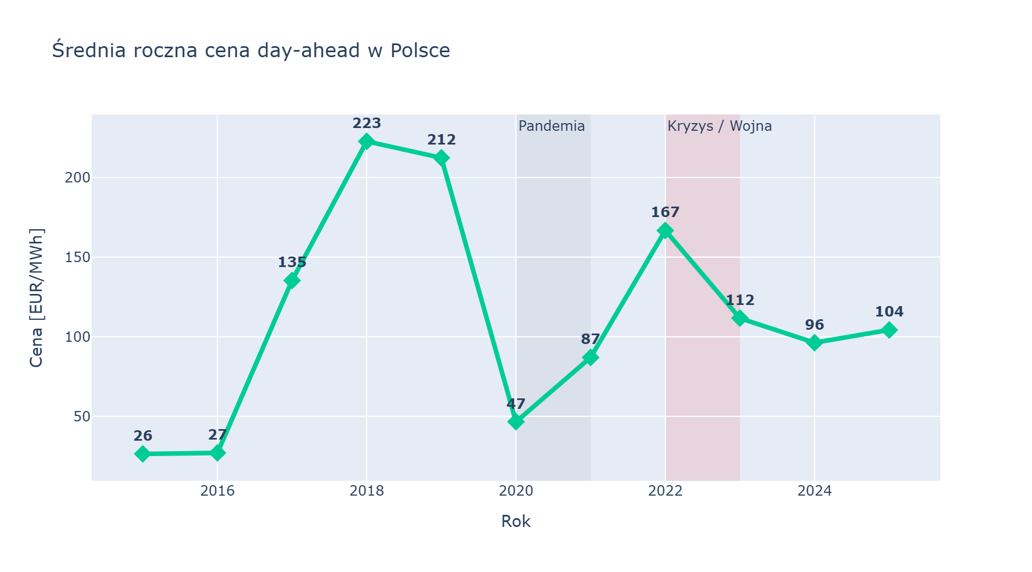
CENY ENERGII
Cena prądu odbija wydarzenia na świecie
Dwa szczyty
2018 drogi CO2, 2022 kryzys energetyczny
Coupling i pandemia w dół
Integracja z UE w 2019 i COVID w 2020 obniżyły ceny
Dziś około 100 EUR/MWh
Stabilnie, z lekkim trendem w dół dzięki OZE
Transformacja energetyczna Polski (ENTSO-E)
Notes:
[DAWID] Cena prądu to prawie kronika wydarzeń. Widać dwa szczyty: 2018, gdy drożał węgiel i CO2, oraz 2022, czyli kryzys energetyczny. Integracja z rynkiem unijnym w 2019 i pandemia w 2020 mocno ceny obniżyły. Dziś jest stabilnie, około 100 euro.

Slide 5
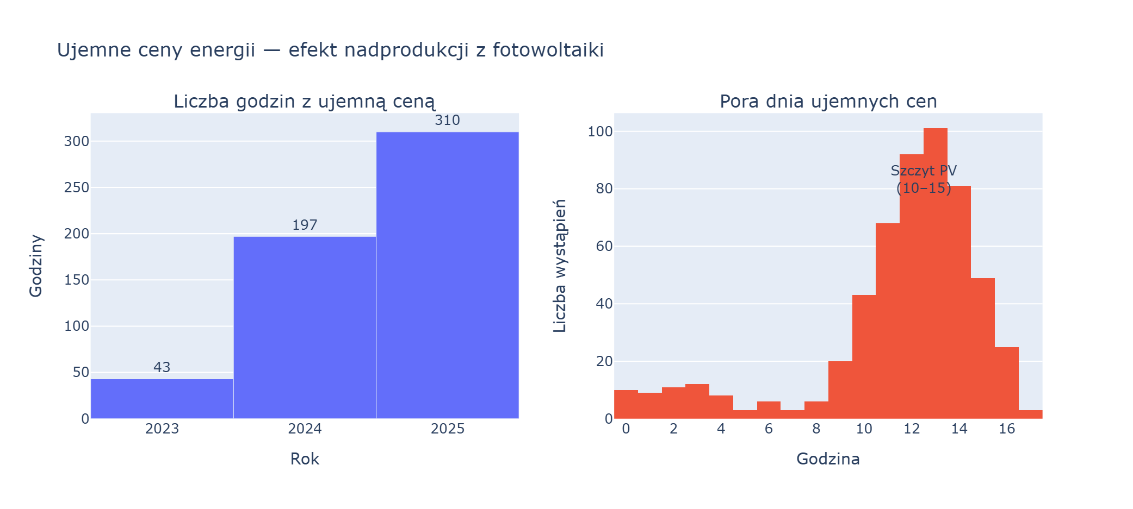
CENY ENERGII
Od 2023 prąd bywa darmowy w południe
Coraz częściej
43, potem 197, a w 2025 już 310 godzin poniżej zera
Zawsze w godzinach 10-15
Szczyt fotowoltaiki, tak zwany duck curve
To problem systemu
Brakuje elastyczności, potrzebujemy magazynów energii
Transformacja energetyczna Polski (ENTSO-E)
Notes:
[DAWID] To jedno z ciekawszych zjawisk. Od 2023 zdarzają się godziny, gdy cena spada poniżej zera, czyli producent dopłaca do oddania prądu. I jest ich coraz więcej: najpierw 43, potem prawie 200, a w 2025 już ponad 300. Prawie zawsze koło południa, w szczycie fotowoltaiki. To sygnał, że potrzebujemy magazynów energii.

Slide 6
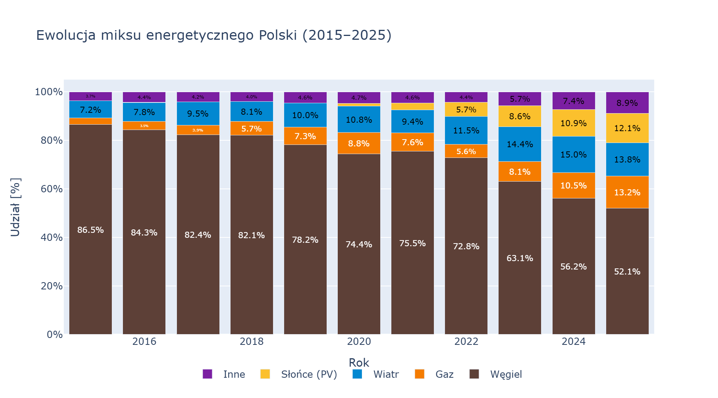
MIKS ENERGETYCZNY
Węgiel: z 86% do 52% w jedną dekadę
Węgiel wciąż króluje
ale jego udział spadł z 86,5% (2015) do 52% (2025)
PV od zera do 12%
Fotowoltaika rośnie najszybciej
-30%
produkcja z węgla (ze 128 do 89 TWh)
Transformacja energetyczna Polski (ENTSO-E)
Notes:
[DAWID] Najważniejszy obraz transformacji. W 2015 węgiel to ponad 86 procent produkcji. Dekadę później już tylko 52. Fotowoltaika urosła od zera do 12 procent. W liczbach produkcja z węgla spadła o 30 procent. Transformacja jest prawdziwa, ale węgiel wciąż dominuje.

Slide 7
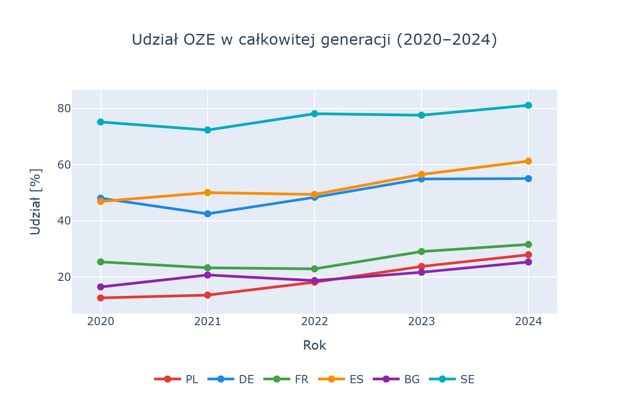
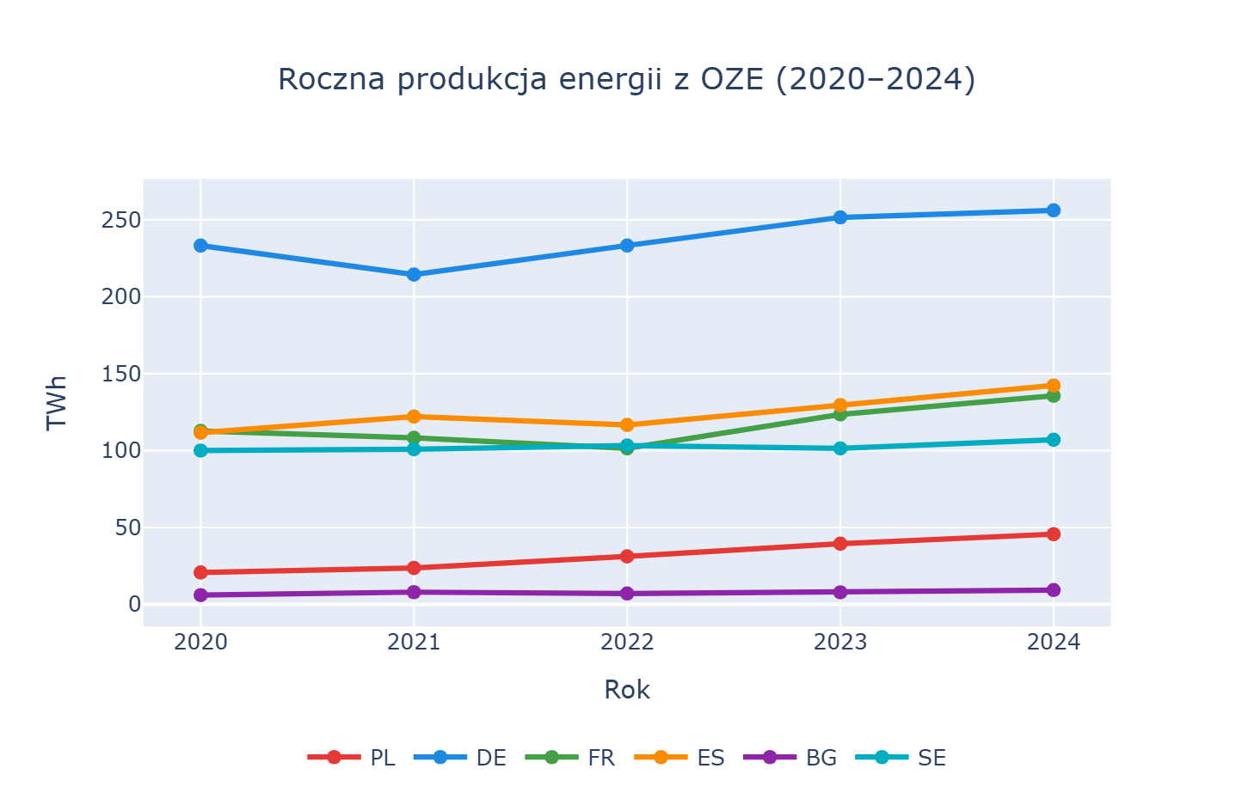
POLSKA NA TLE UE
W OZE gonimy Europę, ale z dystansu
Udział OZE w generacji (lewo) i produkcja OZE w TWh (prawo). Polska na tle Niemiec, Francji, Hiszpanii, Bułgarii i Szwecji
Transformacja energetyczna Polski (ENTSO-E)
Notes:
[DAWID] Tu widać, gdzie jesteśmy na tle Europy. Polska ma umiarkowany udział OZE, wyraźnie mniejszy niż Szwecja czy Niemcy, ale linia rośnie. Nadrabiamy, tylko z pewnego dystansu. I tu oddaję głos Bartkowi.

Slide 8
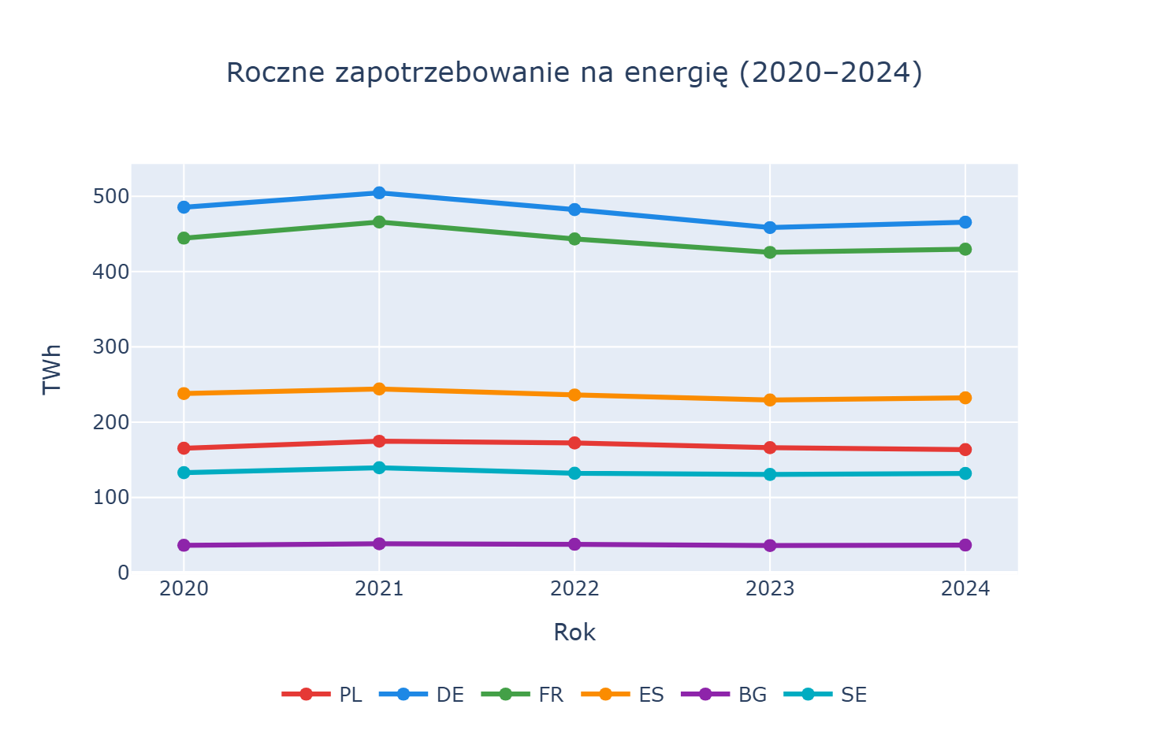
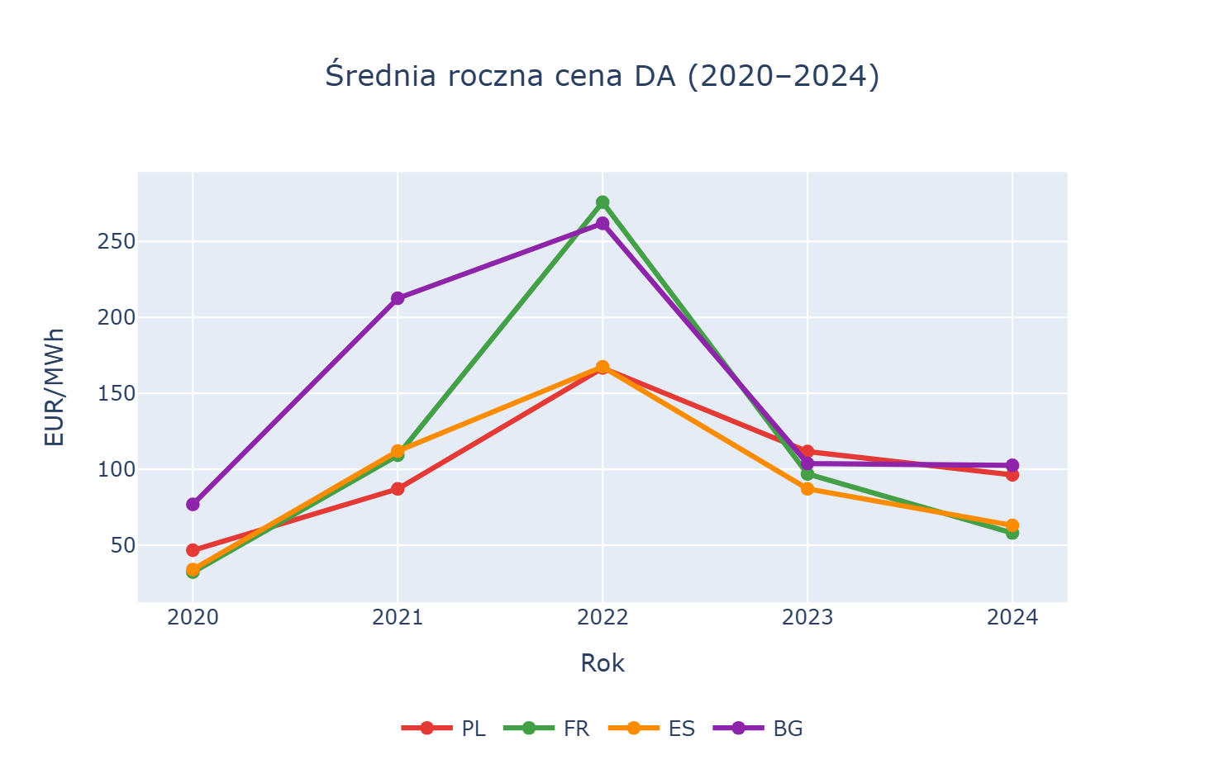
POLSKA NA TLE UE
Mniejszy rynek, te same szoki
Roczne zapotrzebowanie (lewo) i średnia cena (prawo). Polska około 168 TWh, Niemcy około 479, Francja około 442
Transformacja energetyczna Polski (ENTSO-E)
Notes:
[BARTEK] Dziękuję. Polska zużywa około 168 terawatogodzin rocznie, dużo mniej niż Niemcy czy Francja. Ale na cenach widać wspólny skok w 2022 i zbliżanie się cen w kolejnych latach. Jesteśmy mniejszym rynkiem, a podlegamy tym samym szokom co cała Unia.

Slide 9
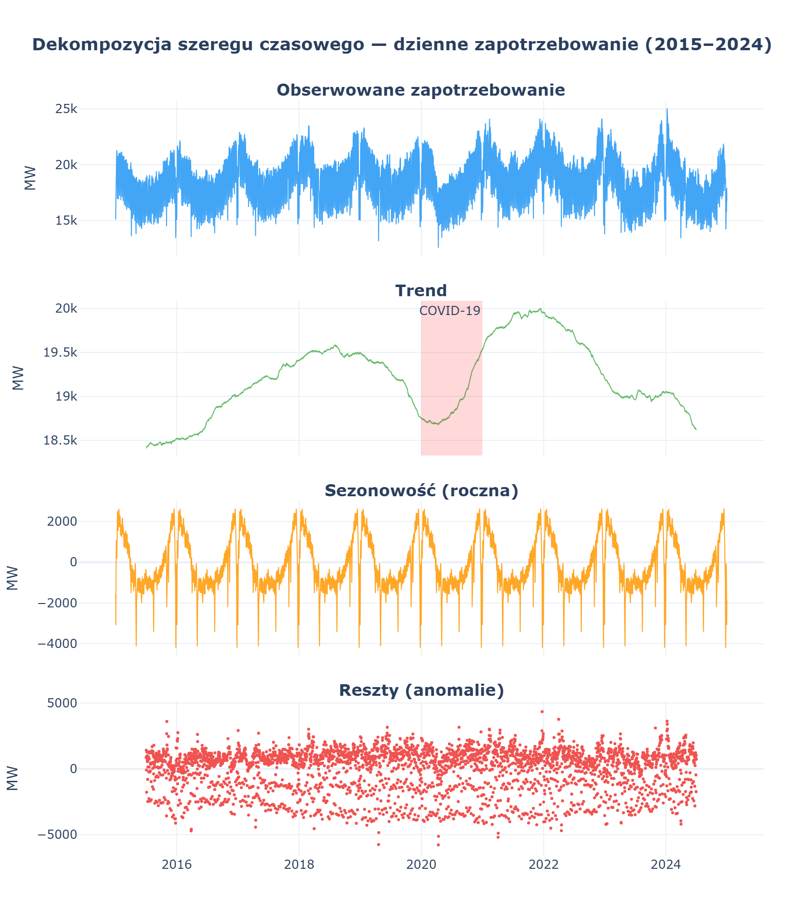
SZEREGI CZASOWE
Zapotrzebowanie to trend, sezon i anomalie
Trend
Wzrost do 2019, dołek w pandemii 2020, potem stabilizacja
Sezon roczny
Regularne fale: zima w górę, lato w dół
Transformacja energetyczna Polski (ENTSO-E)
Notes:
[BARTEK] Dzienne zużycie rozłożyliśmy na trzy części. Trend rośnie do 2019, potem jest dołek w pandemii i stabilizacja. Sezon roczny to regularne fale: zimą więcej, latem mniej. Test statystyczny potwierdza, że szereg nadaje się do prognozowania.

Slide 10
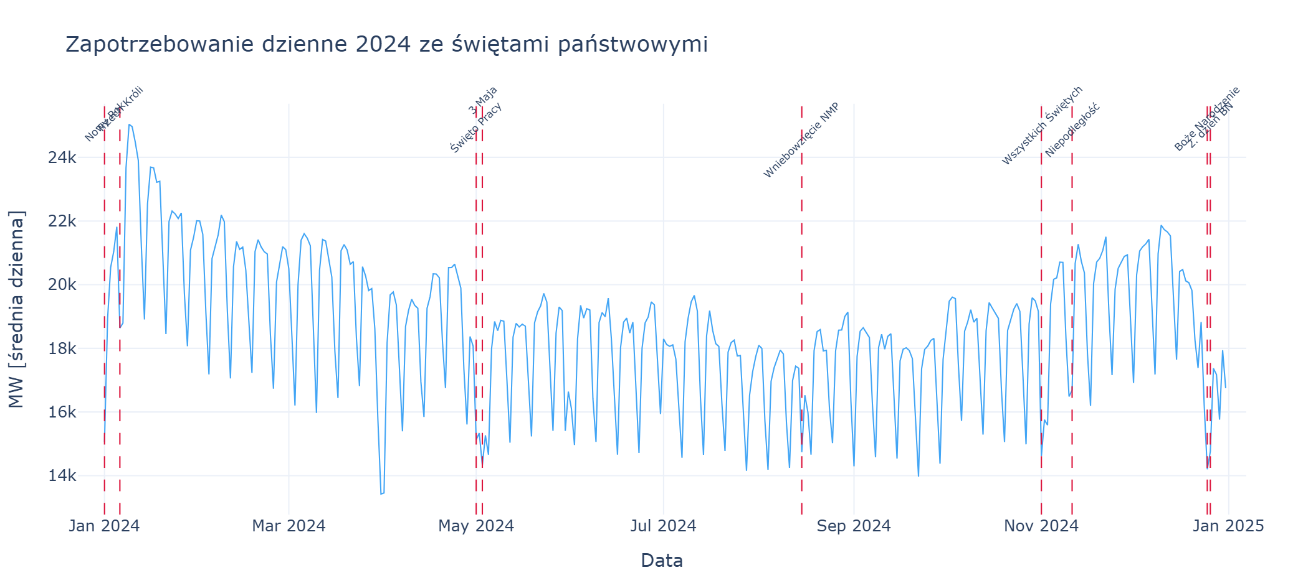
ANOMALIE
Święta wyglądają jak anomalie
Co z tego wynika
Każde święto to spadek
Regularnie i przewidywalnie, jak weekend
Ważne dla PSE
Operator i traderzy planują rezerwy mocy
Transformacja energetyczna Polski (ENTSO-E)
Notes:
[BARTEK] Na zużycie z 2024 nałożyliśmy święta państwowe. Każde święto to wyraźny spadek, dokładnie jak weekend. Najniżej wypada Wigilia. To ważne dla operatora sieci, bo takie spadki trzeba zaplanować z wyprzedzeniem.

Slide 11
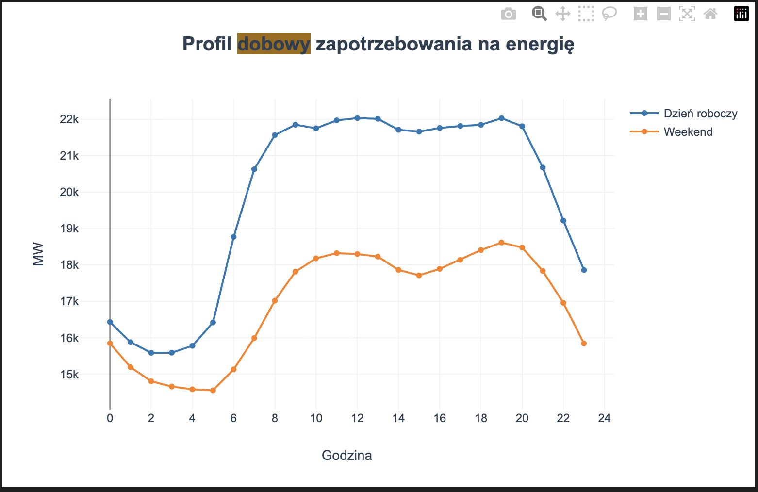
ANALIZA STATYSTYCZNA
Weekend to mniej prądu, i to nie przypadek
19 860 a 16 932 MW
Dzień roboczy kontra weekend, czyli o 14,7% mniej
Test to potwierdza
Mann-Whitney U, p bliskie zera, różnica jest realna
d = 1,07
p ≈ 0
siła efektu: duża
istotność statystyczna
Rozkłady nie są normalne (Shapiro-Wilk), dlatego użyliśmy testu nieparametrycznego.
Transformacja energetyczna Polski (ENTSO-E)
Notes:
[BARTEK] Intuicja mówi, że w weekend zużywamy mniej. Sprawdziliśmy to liczbami. W dzień roboczy to prawie 20 tysięcy megawatów, w weekend około 17, czyli o 15 procent mniej. Test Manna-Whitneya potwierdza, że różnica jest prawdziwa, a jej siła jest duża. Na wykresie widać też, że w dni robocze mamy szczyt koło południa, a weekend jest spłaszczony.

Slide 12
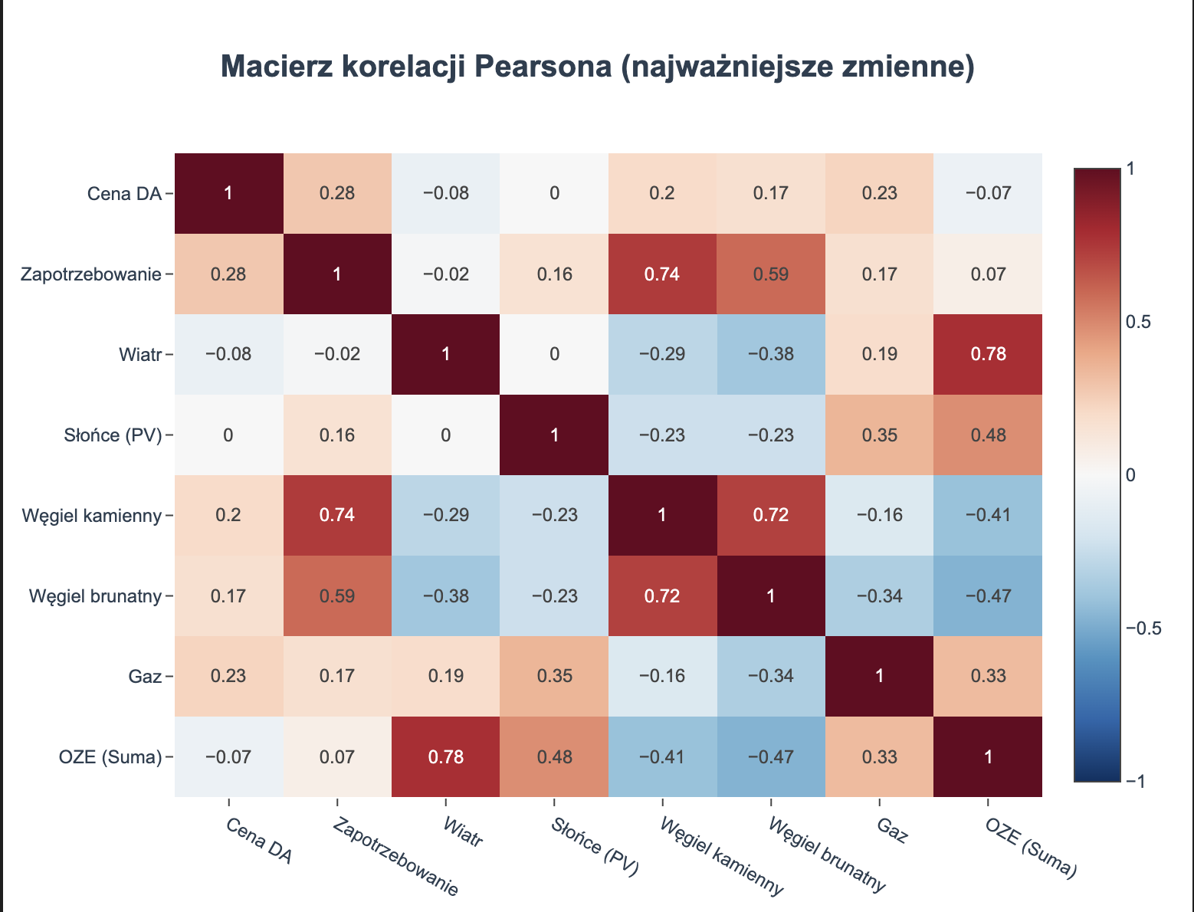
ANALIZA STATYSTYCZNA
Co z czym chodzi
w parze
Prąd i węgiel: +0,74
Węgiel wciąż pokrywa bazę zapotrzebowania
Węgiel i OZE: ujemnie
Źródła się wypierają w miksie
Transformacja energetyczna Polski (ENTSO-E)
Notes:
[BARTEK] Macierz korelacji w skrócie. Zużycie najmocniej idzie w parze z węglem, bo węgiel pokrywa bazę. Węgiel i OZE są skorelowane ujemnie, bo się wypierają. I co ważne, więcej OZE wiąże się z niższymi cenami.

Slide 13
PODSUMOWANIE
Cztery rzeczy do zapamiętania
01
02
Transformacja jest realna
OZE zmienia rynek
Węgiel z 86% do 52%, produkcja o 30% mniej, ale wciąż dominuje
Ujemne ceny w południe, potrzebujemy magazynów energii
03
04
Ceny zależą od świata
Wzorce są mierzalne
Coupling, COVID, kryzys 2022, dziś stabilnie około 100 EUR/MWh
Weekend o 15% niżej, potwierdzony testem, święta jak weekendy
Notes:
[BARTEK] Cztery rzeczy do zapamiętania. Transformacja jest prawdziwa, ale węgiel wciąż dominuje. OZE zmienia rynek i wymusza magazyny energii. Ceny zależą od wydarzeń na świecie. A wzorce w zużyciu da się zmierzyć, nie są przypadkowe.

Slide 14
Dziękujemy za uwagę
Pytania? Chętnie odpowiemy.
Notes:
[BARTEK] To wszystko, dziękujemy za uwagę. Chętnie odpowiemy na pytania.

